Slide 1
Mittelschulinformationstag
Kollegium Spiritus Sanctus Brig
Schweizerischer Studentenverein
www.schw-stv.ch
Notes:
1

Slide 2
Ablauf
13:00 – 13:50 Einführung, Vorstellung Schw. StV, Studienorte, Uni-Basics
13:55 - 14:35 Workshop 1
14:40 - 15.20 Workshop 2, Fragebogen
anschliessend Stamm der Brigensis
Notes:
2

Slide 3
Schweizerischer Studentenverein
(Lebensnetzwerk seit 175 Jahren)
www.schw-stv.ch
Notes:
3

Slide 4
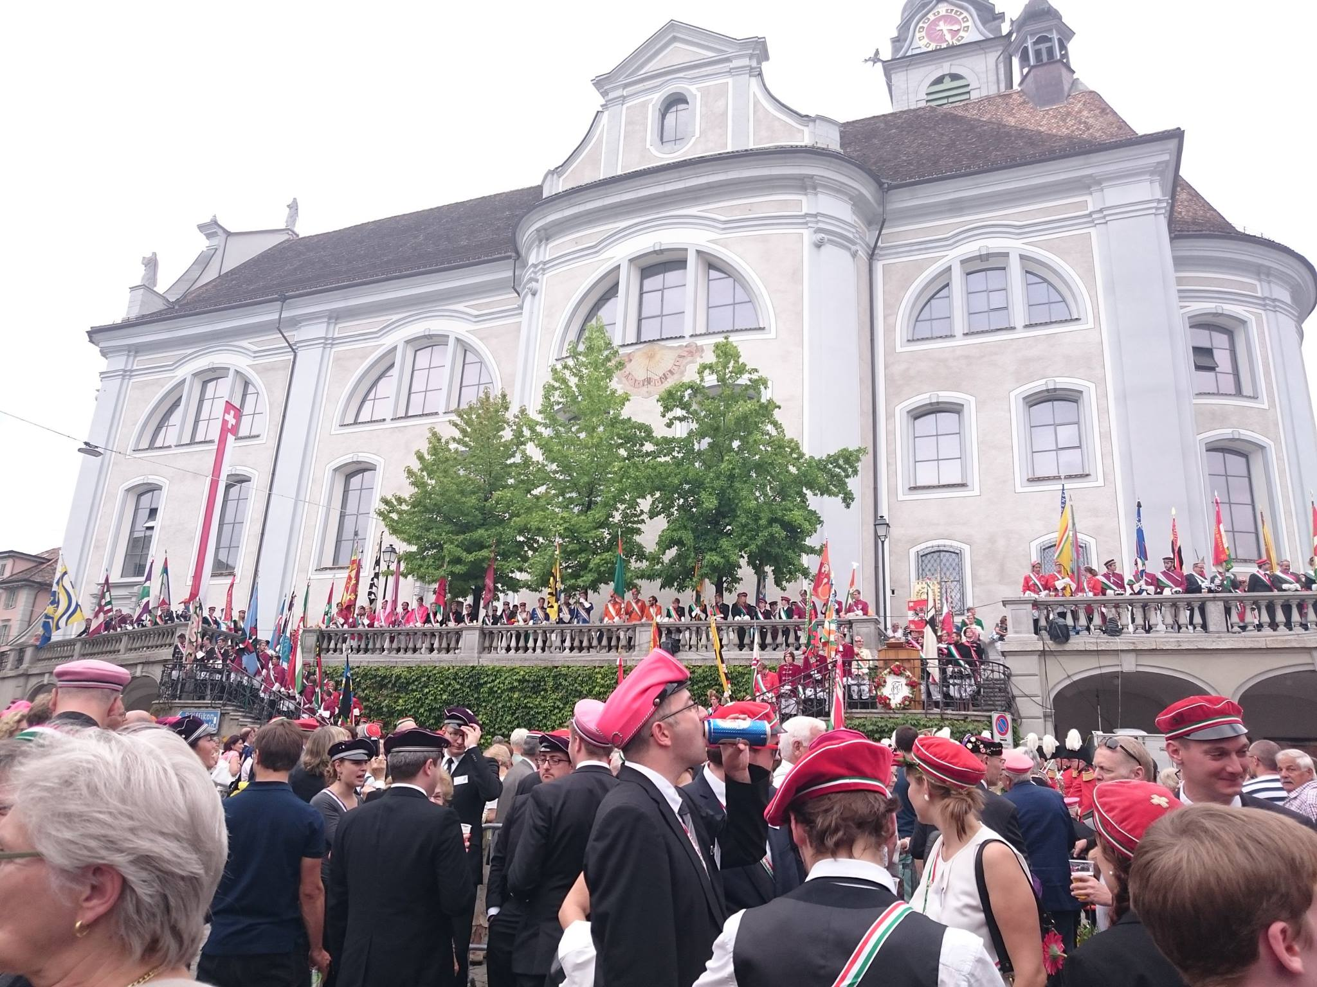
Mitglieder
1000 Aktivmitglieder (Studierende und Gymnasiasten)
5000 Altherren/Altdamen (ehemalige Studierende / Gymnasiasten)

Slide 5
Der Vereinszweck
“ Der Verein pflegt die Freundschaft unter seinen Mitgliedern. Auf den Grundlagen des Christentums aufbauend trägt er zur Gestaltung von Staat und Gesellschaft sowie zur Förderung von Wissenschaft und Forschung bei, im Wissen um die eigene Geschichte und in Verantwortung für das Erbe der katholischen Kirche. ”
Art. 2 Zentralstatuten, GV Brig 2012
Devise: virtus
scientia
amicitia

Slide 6
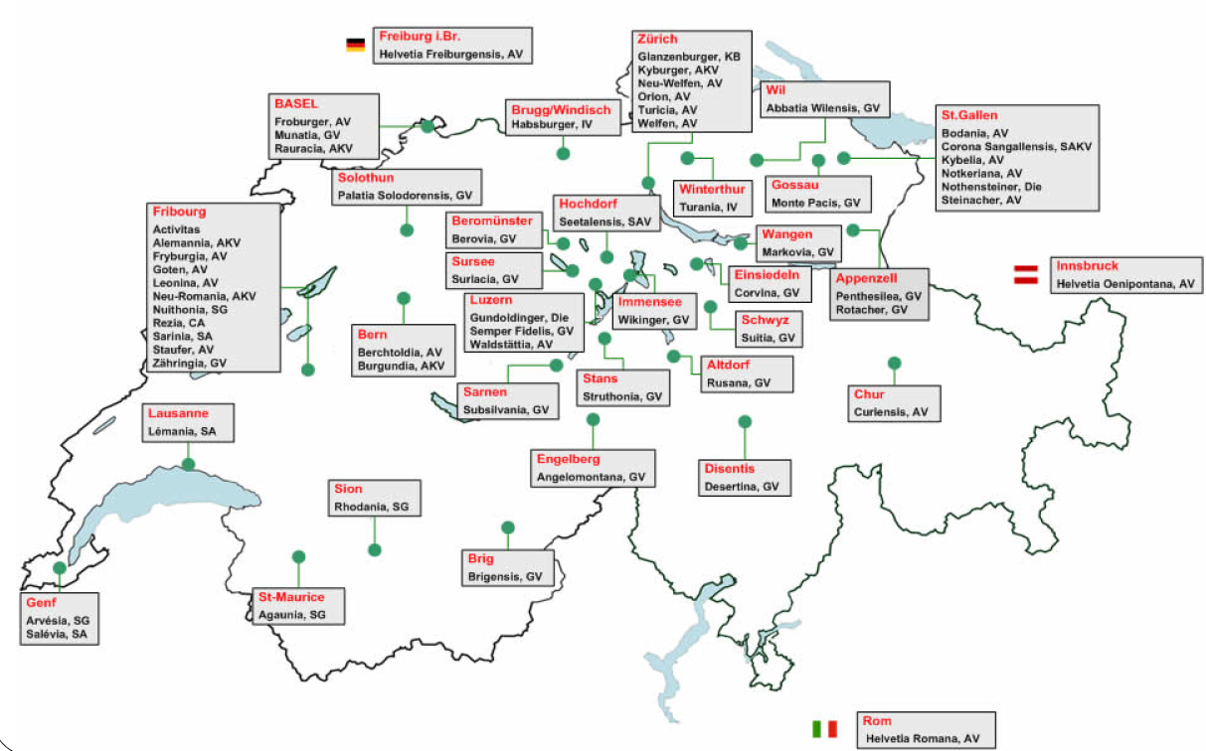
Sektionen
> 40 aktive Sektionen innerhalb der Schweiz
An 9 Hochschulstandorten innerhalb der Schweiz vertreten
Auslandsektionen in Deutschland, Italien und Österreich

Slide 7
Studienorte
www.schw-stv.ch
Fribourg - Basel - Bern - Zürich -- St. Gallen
Notes:
7
7

Slide 8
Fribourg - Basel - Bern - Zürich - St. Gallen
Notes:
8
8

Slide 9
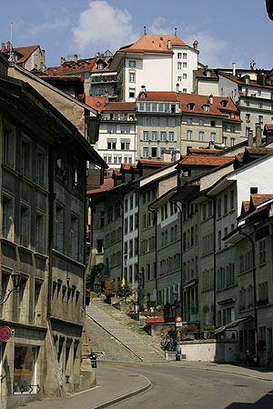
Stadt Freiburg i. Ü.
Einwohner:
38'000 (ca. 1/3
Studenten)
Wohnung:
Grosses Angebot
Ab 300.-
Grosse Studenten-
wohnheime
Kultur/Ausgang:
Region Gruyère
Tiefes Preisniveau
(Stange: 3.50)
Fribourg - Basel - Bern - Zürich - St. Gallen
Notes:
9
9

Slide 10
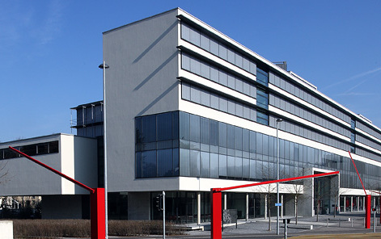
Universität Freiburg
Anzahl Studierende:
Ca. 10’000
Fakultäten:
Theologische Fak.
Rechtswiss. Fak.
Sozialwiss. Fak.
Philosophische Fak.
Naturwiss. Fak.
Diverses:
Campus
Studium in DE, FR
oder Bilingue
Sportangebot
Gebühren:
655.-
Fribourg - Basel - Bern - Zürich - St. Gallen
Notes:
10
10

Slide 11
Fribourg - Basel - Bern - Zürich - St. Gallen
Notes:
11
11

Slide 12
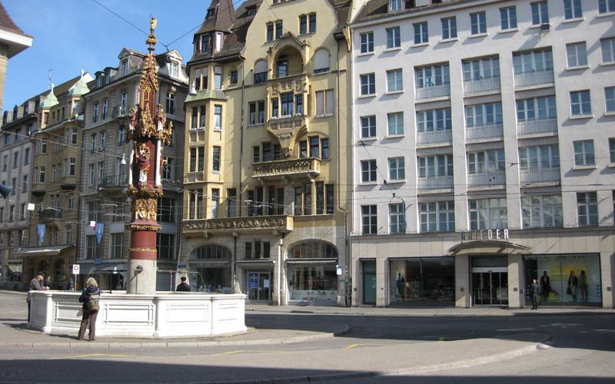
Stadt Basel
Einwohner:
175’000
Wohnung:
Ab 500.-
Studentenwohnheime
Kultur/Ausgang:
Höchste Dichte an
Museen
Architekturmekka
Hohes Preisniveau
(Stange: 4.50)
Fribourg - Basel - Bern - Zürich - St. Gallen
Notes:
12
12

Slide 13
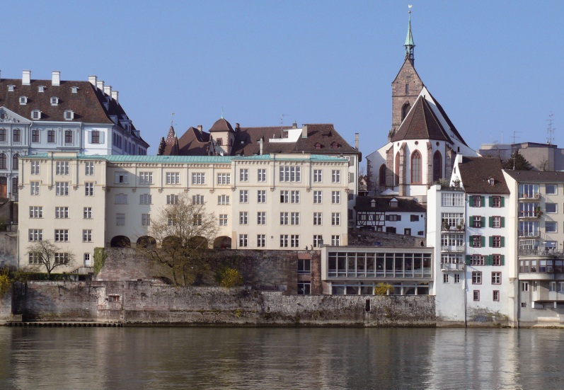
Universität Basel
Anzahl Studierende:
Ca. 13’000
Fakultäten:
Alle Fakultäten
Speziell: Nanotechnologie
Diverses:
Gebäude verteilt
Im Hochschulverbund
EUCOR
Sportangebot
Gebühren:
850.-
Fribourg - Basel - Bern - Zürich - St. Gallen
Notes:
13
13

Slide 14
Fribourg - Basel - Bern - Zürich - St. Gallen
Notes:
14
14

Slide 15
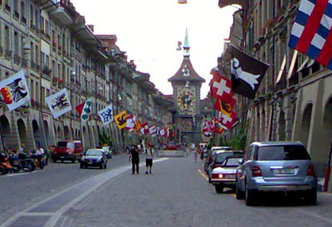
Stadt Bern
Einwohner:
127’000
Wohnung:
Ab 450.-
Uninähe und Altstadt
eher teuer
3 Studentenwohnheime
Kultur/Ausgang:
Regierungssitz
Museen
Theater
Mittleres Preisniveau
(Bierpreis: 4.00)
Fribourg - Basel - Bern - Zürich - St. Gallen
Notes:
15
15

Slide 16
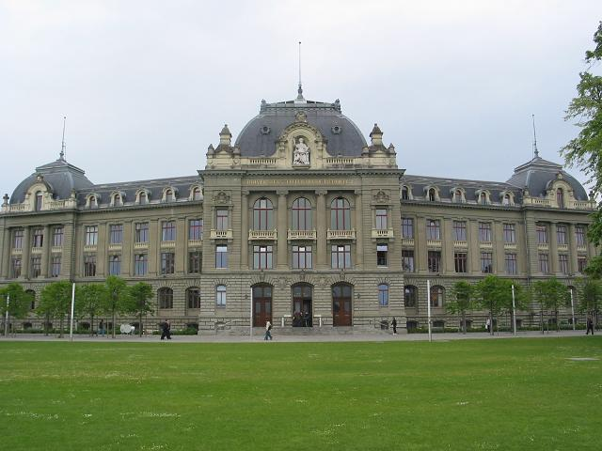
Universität Bern
Anzahl Studierende:
Ca. 17’500
Fakultäten:
Alle Fakultäten
Schwerpunkte:
Klimawissenschaft
Astronomie
Theater- und Film
Christ.kath. Theologie
Diverses
Veterinärmedizin
mit UZH
Sportangebot
Gebühren:
784.-
Fribourg - Basel - Bern - Zürich - St. Gallen
Notes:
16
16

Slide 17
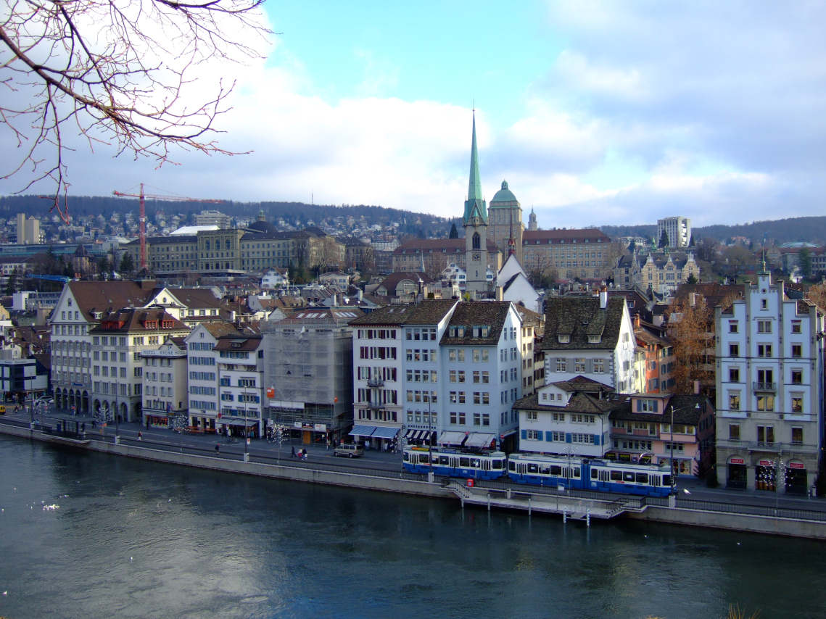
Stadt Zürich
Einwohner:
380’000
Wohnung:
Grosse Nachfrage
Ab 700.- (mit Glück ab
500.-)
Studentenwohnheime
Kultur/Ausgang:
Landesmuseum
Opernhaus
Kunsthaus
Hohes Preisniveau
(Stange: 5.00)
Fribourg - Basel - Bern - Zürich - St. Gallen
Notes:
17
17

Slide 18
Fribourg - Basel - Bern - Zürich - St. Gallen
Notes:
18
18

Slide 19
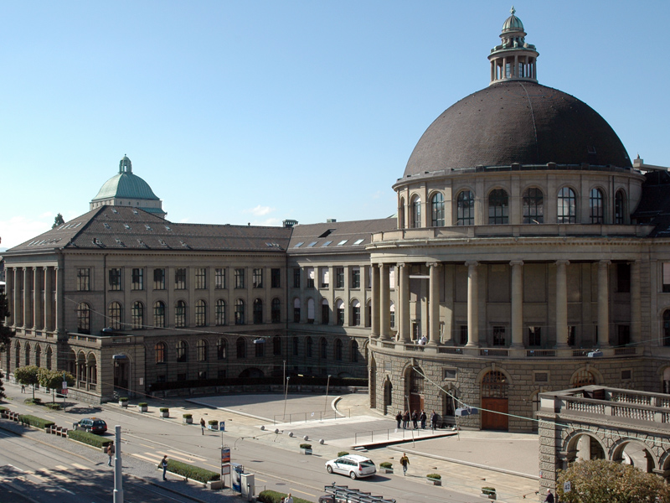
ETH
Anzahl Studierende:
Ca. 19’000
Fakultäten:
17 Fakultäten
Naturwiss.- und
Ingenieursdisziplinen
Speziell:
Militärwissen
Diverses:
Schulische Struktur
(wenig Freiheiten)
Internationales Ansehen
ASVZ
Gebühren:
644.-
Fribourg - Basel - Bern - Zürich - St. Gallen
Notes:
19
19

Slide 20
Fribourg - Basel - Bern - Zürich - St. Gallen
Notes:
20
20

Slide 21
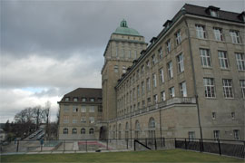
UZH
Anzahl Studierende:
Ca. 26’000
Fakultäten:
Alle Fakultäten (grösste
Fächervielfalt der
Schweiz)
Speziell:
Veterinärmedizin mit
Bern
Diverses:
Recht, Wirtschaft und
Psychologie überlaufen
ASVZ
Gebühren:
769.-
Fribourg - Basel - Bern - Zürich - St. Gallen
Notes:
21
21

Slide 22
UNIVERSITÄT ST. GALLEN
Fribourg - Basel - Bern - Zürich - St. Gallen
Notes:
22
22

Slide 23
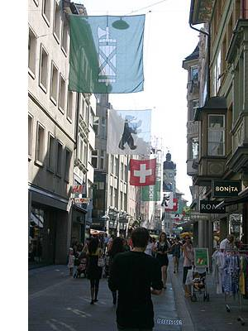
Stadt St. Gallen
Einwohner:
74’000
Wohnung:
Grosses Angebot
WG-Zimmer ab 450.-
Kultur/Ausgang:
Kunsthalle
zahlreiche Konzerte
Klosterbezirk
Mittleres Preisniveau
(Stange: 4.00)
Fribourg - Basel - Bern - Zürich - St. Gallen
Notes:
23
23

Slide 24
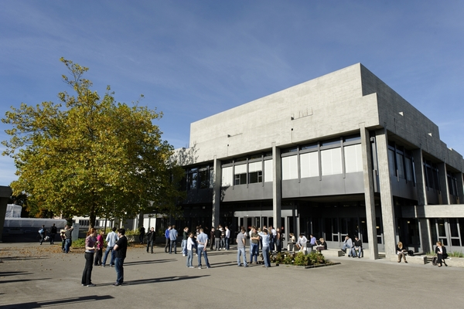
HSG
Anzahl Studierende:
Ca. 8’000
Studiengänge:
Betriebswirtschaft
Volkswirtschaft
Intern. Beziehungen
Rechtswissenschaft
Law and Economics
Diverses:
Institute befinden sich
im selben Quartier wie
das Hauptgebäude
Internationales Ansehen
Sportangebot
Gebühren:
1226.- (Bachelor)
1426.- (Master)
626.- (Doktoratsstudium)
Fribourg - Basel - Bern - Zürich - St. Gallen
Notes:
24
24

Slide 25
Uni-Basics
Notes:
25
25

Slide 26
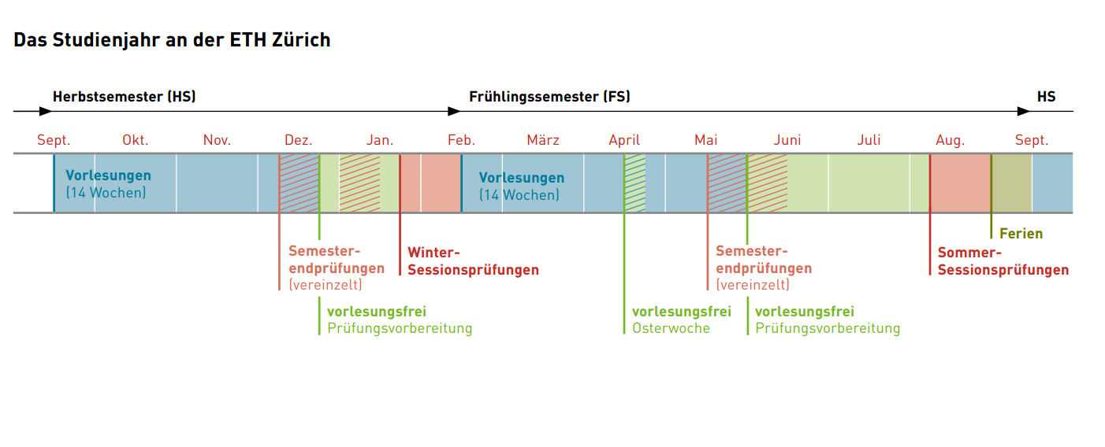
Studienjahr

Slide 27
ECTS-Punkte
1 KP ~ 30 Stunden Arbeit
Pro Semester 30 Punkte

Slide 28
Studienaufbau

Slide 29
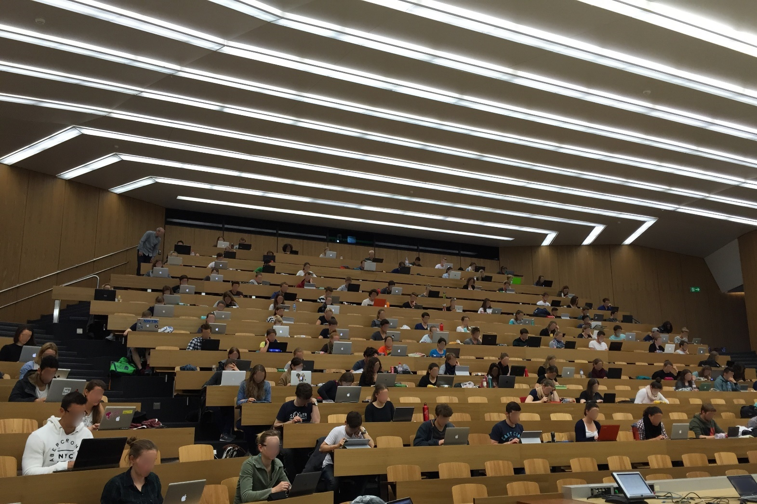
Vorlesungen
Im Plenum (teils Übertragungen)

Slide 30
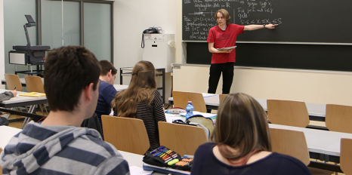
Übungsstunden
Je nach Uni / Fach:
ETH: 20-30 Personen
Uni ZH: im Plenum

Slide 31
Unterschiede zum Kollegium
Selbstständige Arbeiten
Informationen selber holen
Belegungen machen
Für Prüfungen anmelden
Je nach Studiengang: sehr anonym
Meist: eine Prüfung pro Fach
Viele zusätzlichen Angebote
Wohnungssuche
Sport
Kultur / Vereine

Slide 32
Informationen zu den Studiengängen

Slide 33
Vorlesungsverzeichnis

Slide 34
brigensis.ch > Studienwahl

Slide 36
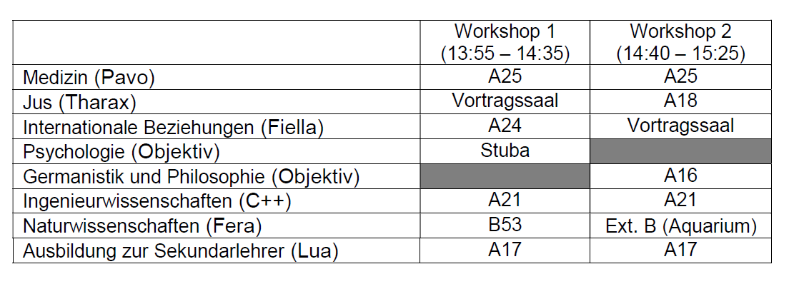
anschliessend Stamm im Lokal der Brigensis
Notes:
36

